Slide 1
Projet one
Mise en situation professionnel d'une infrastructure réseau

Slide 2
Sommaire
I- Modélisation de l’infrastructure réseau physique et logiciel de l’entreprise
Mission 1: Plans des bâtiment ainsi que ses normes
Mission 2: Choix du fournisseurs d’accès internet
Mission 3: Choix du matériel informatique
Mission 4: Adressage IP
Mission 5: Choix du matériel réseau
Mission 6: Choix des logiciels
Mission 7: Sécurité
Devis
Diagramme de Gantt
REX
Technologies utilisés
Sources

Slide 3
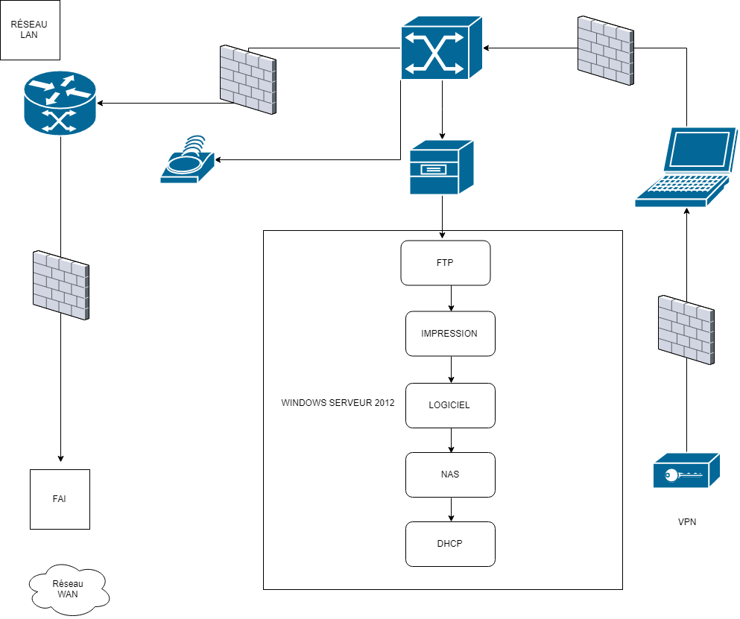
Infrastructure réseau physique

Slide 4
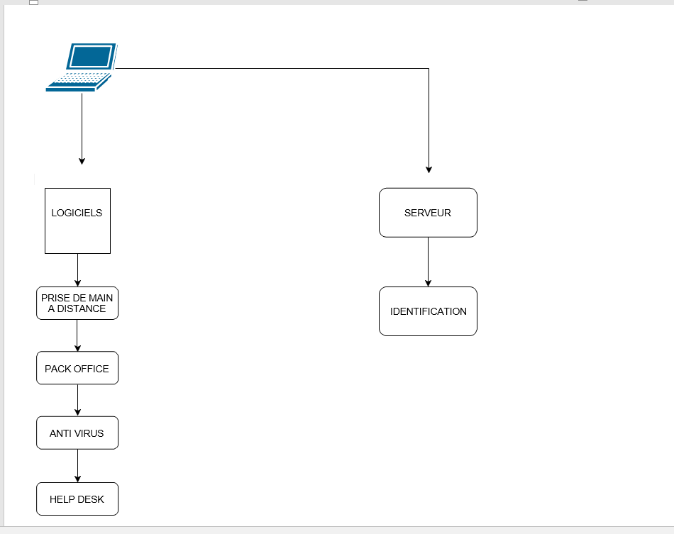
Logiciel

Slide 5
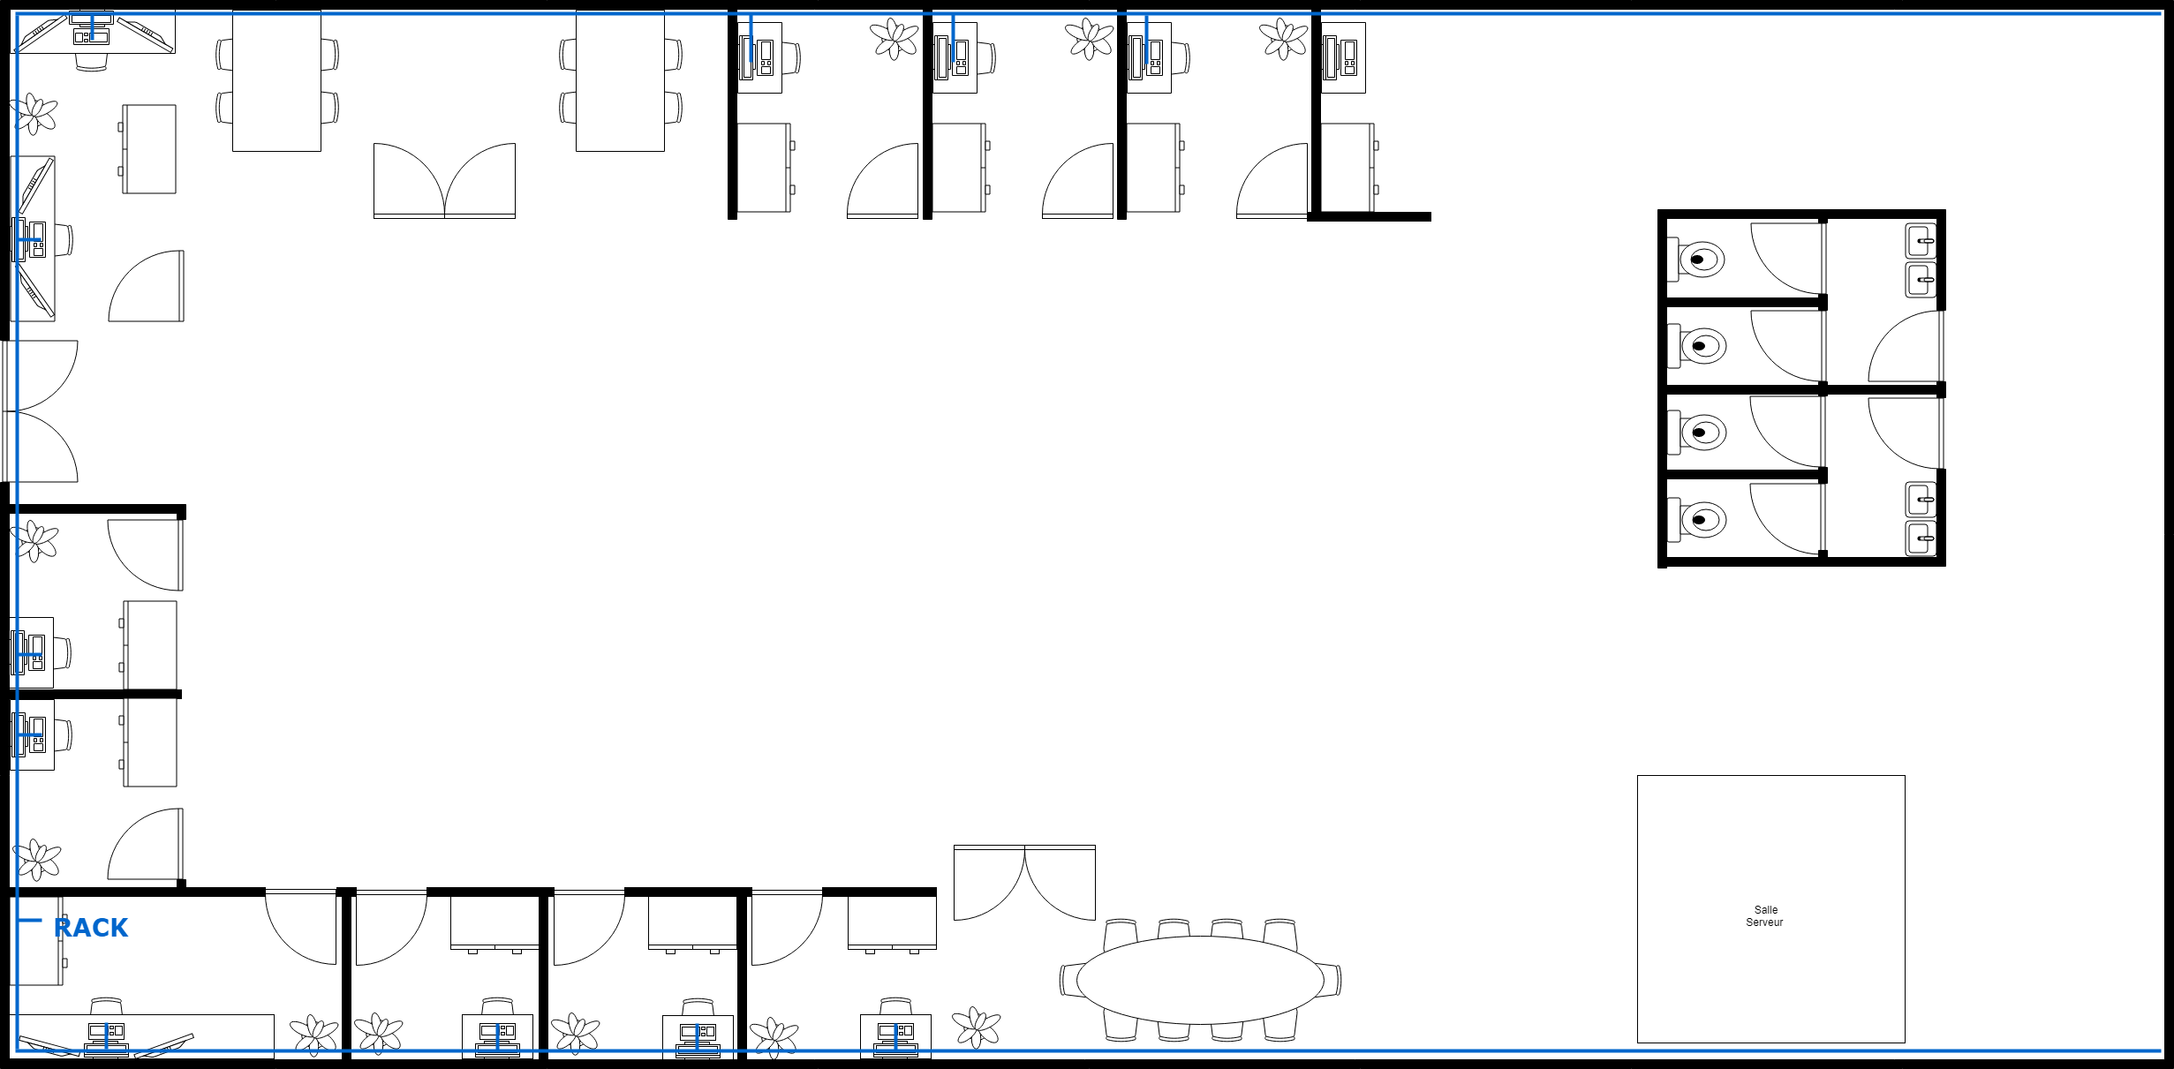
MISSION 1 : RDC

Slide 6
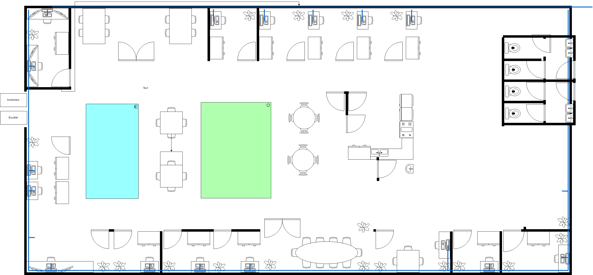
1 ère étage

Slide 7
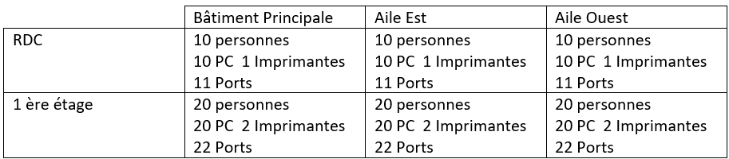
Cartographie de la répartition des employés

Slide 8
Les normes
L’amiante (espèce minérale utiliser en industrie)
Sécurité (alarme incendie, extincteur, caméra de surveillance)
Eclairage (mettre des lampes a basse consommation)
Mobilier de bureau (pour un plan de travail sont de 80 cm de profondeur et 120 cm de longueur)
Bilan Carbonne : chaque entreprise a un quotas d’émission de CO2 elle ne doit pas le dépasser)

Slide 9


Mission 2 : FAI
Très Haut Débit:
Débit symétrique 100,200,500 ou 1 Gbits/s
Bande passante internet garantie
Prix : 350€/Mois

Slide 10
Conditions générales de vente
Le Support technique est accessible :
7/7
24/24
09.73.87.87.87
support@nerim.com“
Garantie de Temps de Rétablissement :
GTR =< 4h
GTR Simple = Lundi au Vendredi - 08h/18h
GTR Avancée = 7/7 – 24/24
Interruption Maximum de Service:
GTR Simple = 30h ouvrés
GTR Avancée = 20h

Slide 11

Serveur logiciel
Virtualisation de poste de travail
Installation de divers services :
AD DS , FTP , DHCP
Serveur NAS, Imprimante

Slide 12
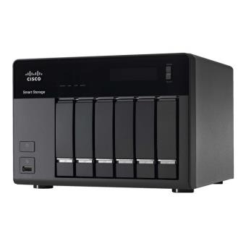
Serveur NAS
Type de lecteur de stockage installé:
Disque Dur
Fréquence du processeur:
1,66 GHz
Stockage en réseau qui sécurise et de sauvegarde les données de l’entreprise

Slide 13

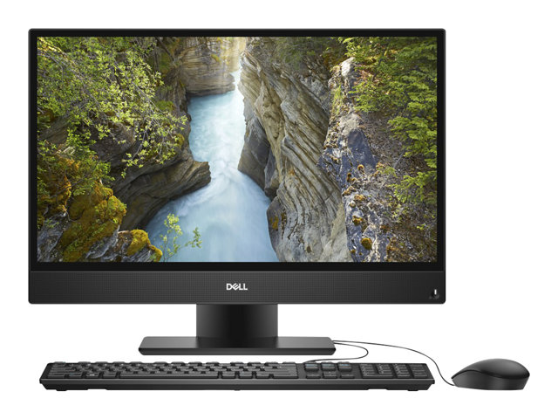
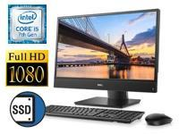
matériel informatique
21,5 pouces
8 GO de RAM
CORE i5
256 GO SSD
PRIX: 1158,82€
20 pouces
4 GO de RAM
Core i5
256 GO
Prix: 958,00€

Slide 14

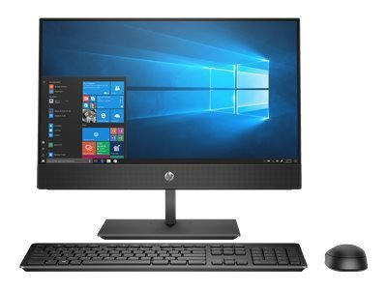
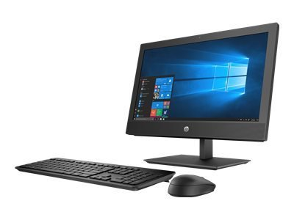
20 pouces
4 Go de RAM
Core i3
500 GO de stockage
Prix : 887,04€
21,5 POUCES
8 GO de RAM
Core i5
256 GO de stockage
Prix: 1425,60€

Slide 15
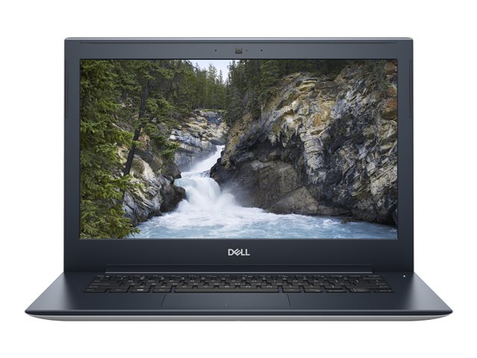
Pc Portable
Dell Vostro 14 5471
14 pouces
256 SSD
8 GO de RAM
Windows 10 Professionnel
773€⁰⁶ ^{TTC}

Slide 16


RECYCLAGE DES PC OBSOLèTES
LOI Agefiph : obligation d’embaucher des
personnes handicapés

Slide 17
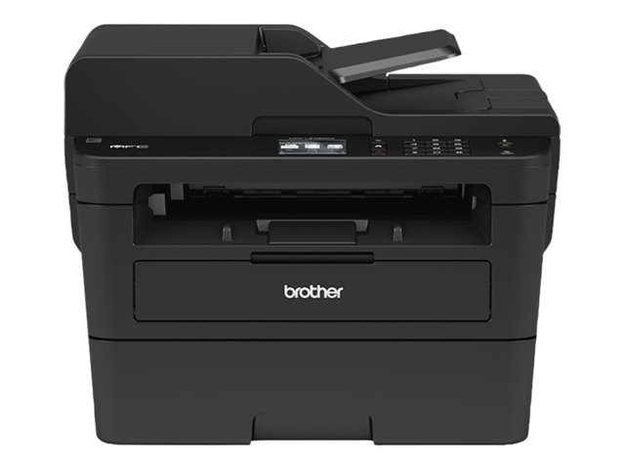
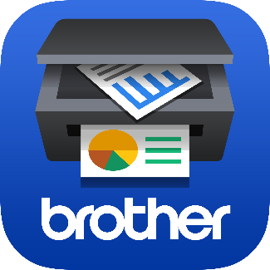
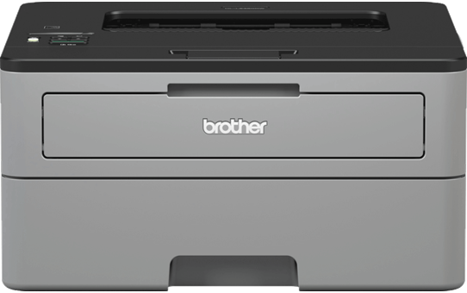
Brother MFC-L2730DW - imprimante multifonctions (Noir et blanc)
PRIX: 202,00 TTC
HL-L2350DW Imprimante laser monochrome compacte Wifi
PRIX: 109,00 TTC

Slide 18
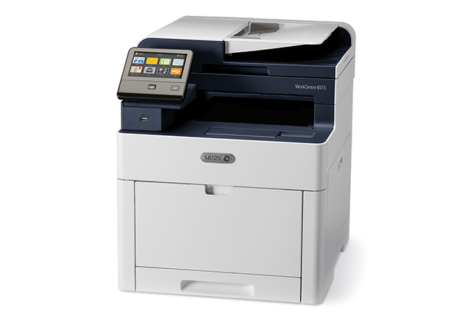
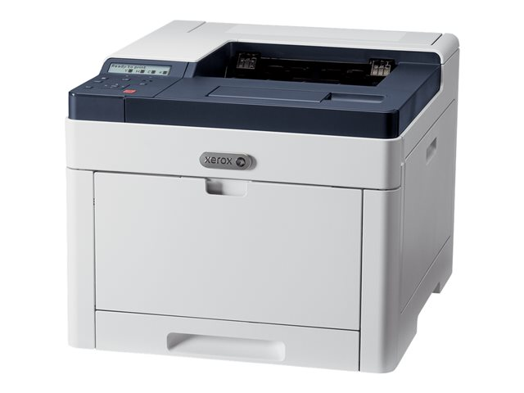

Xerox WORKCENTRE 6515 DNI Imprimante multifonction
PRIX : 294,00€
Xerox Phaser 6510DN - imprimante - couleur - laser
PRIX: 145,00€

Slide 19
AVANTAGES/INCONVéniEnts
Location
Achat
Solution bon marché (de 15 à 30 % moins chère que la location)
Permet de conserver son matériel plus longtemps (intéressant si la machine est peu utilisée)
Demande une grosse trésorerie à la base (entre 3 000 et 20 000 euros)
Avec cette solution, le revendeur se montre souvent moins enclin à négocier les coûts de maintenance
Machines récentes, donc moins de risques de panne ; bénéfice de technologies plus sophistiquées
Possibilité de négocier des contrats de maintenance moins chers
Surcoût important par rapport à l'achat : entre 15 et 30 % en plus
Pas de possibilité de revente du matériel

Slide 20

AUTOMATISATION DE LA GESTION DES IMPRIMANTES
Gestion des consommables

Slide 21
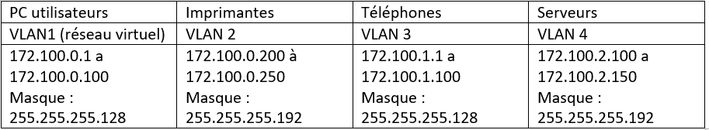
MISSION 4 : adressage IP

Slide 22
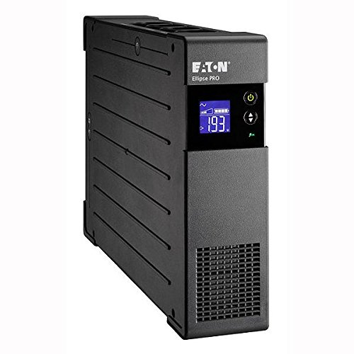
MISSION 5 : Onduleur
8 Prises
1200 Volts Ampères
206€
750 Watt
Il permet d’avoir une tension électrique stable dans le réseau électrique.

Slide 23
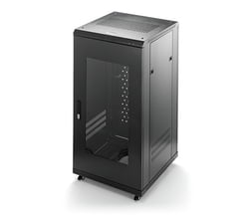
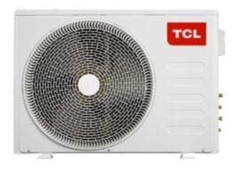
Baie de brassage et climatiseur
MILLENIUM IR-2022
DIMENSION: 600X600X1145 mm
Prix : 266€
Climatiseur TCL
Pour des pièces de 26 à 90 m²
^{Prix : 2499€}

Slide 24
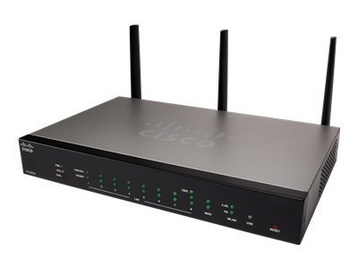

MISSION 5 : ROUTEURS
Cisco Small Business RV260W
Routeur sans fil et filaire
Commutateur 1 port WAN et 8 ports LAN
Prix: 250,00€

Slide 25

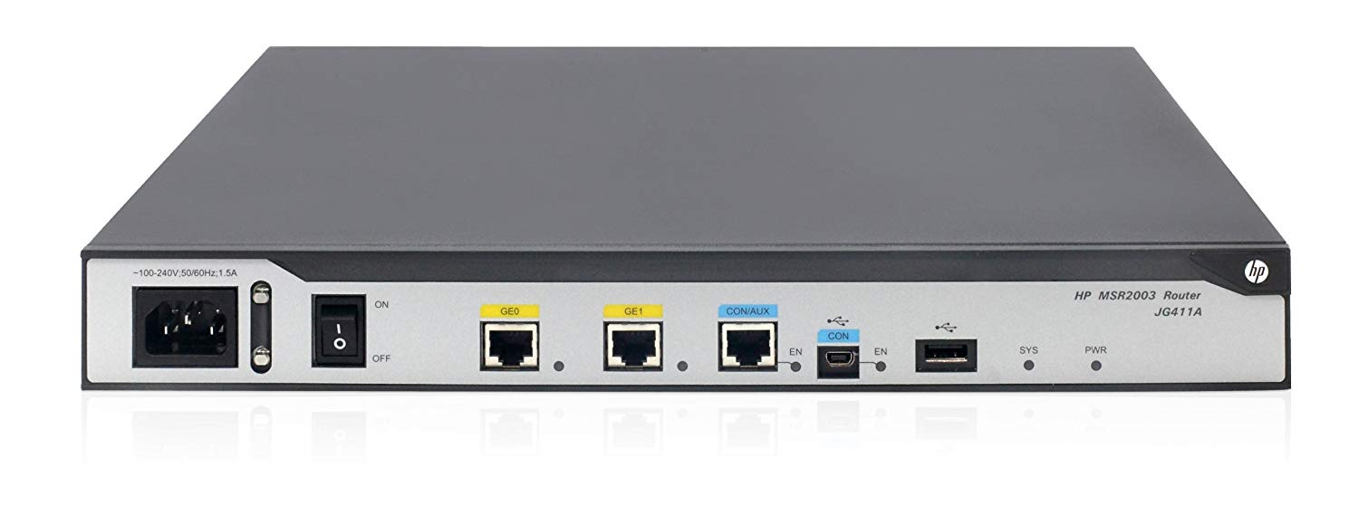
HP MSR2003 AC Router
Routeur sans fil et filaire
48 ports LAN
Prix : 546,58€

Slide 26
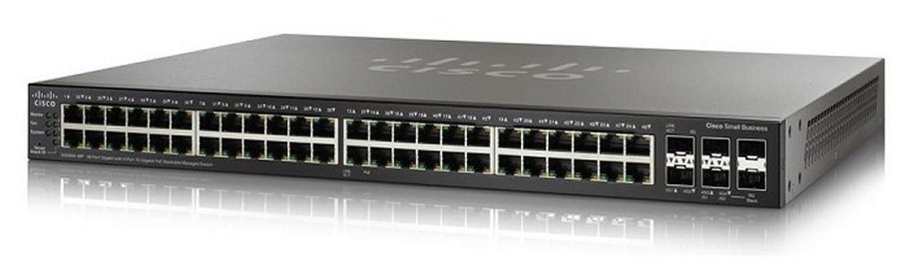
SWITCHS
Switch Cisco 550X
48 Ports
Type de port : Gigabit Ethernet
Prix : 3399,95€

Slide 27
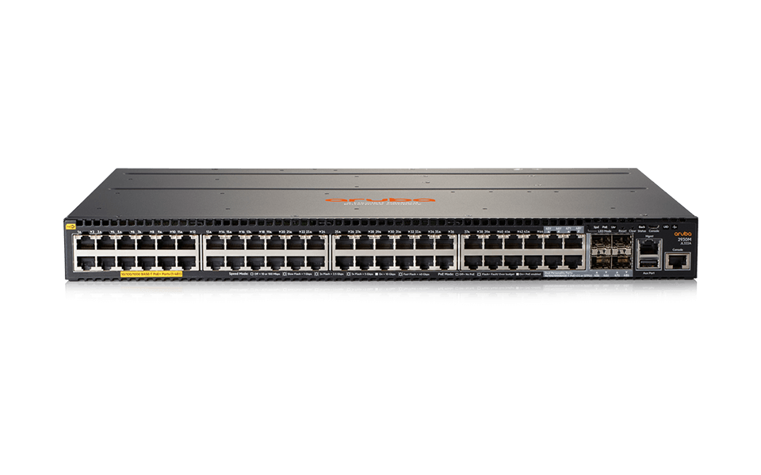
Switch HPE série 2930M.
44 Ports
Type de port : Gigabit Ethernet
Prix : 1 995,05 €

Slide 28
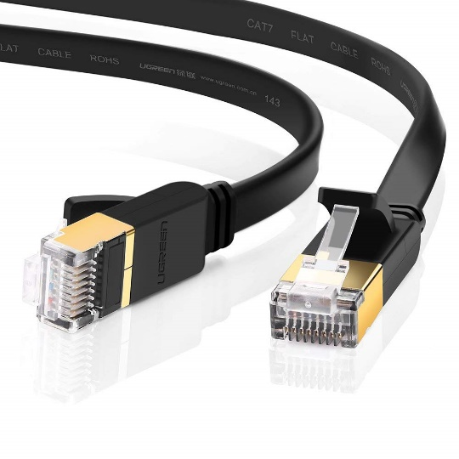
Câbles réseaux
UGREEN CAT 7
Vitesse de transmission: 10 Go/sec
Fréquence: 600MHz
Plusieurs tailles disponibles : De 1M a 20M
Prix: De 6,99€ a 29,99€

Slide 29
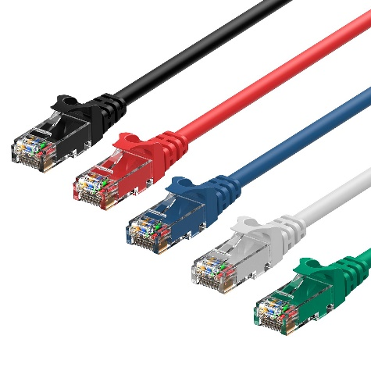
Rankie 5-pack CAT 6.
Vitesse de transmission: 1 Go/sec
Fréquence : 550MHz
Plusieurs tailles disponibles : De 0,3M a 4,5M
Prix: De 7,99€ a 15,99€

Slide 30

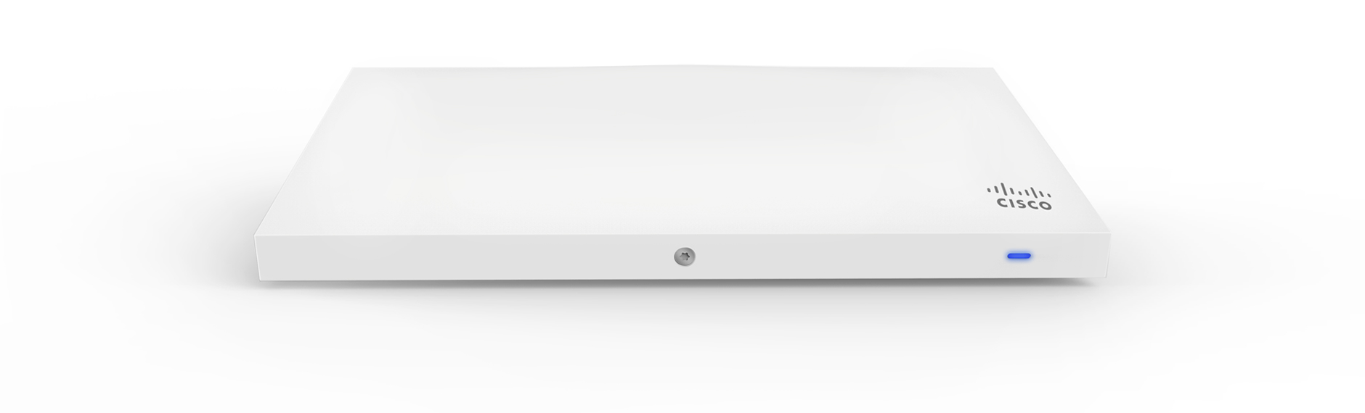
Bornes wifi
Cisco Meraki MR74 Cloud Managed - borne d'accès sans fil
Débit de transfert de données 1.3 Gbits/s
Bande de fréquence de 2.4 GHz, 5 GHz
Prix : 1271,04€

Slide 31
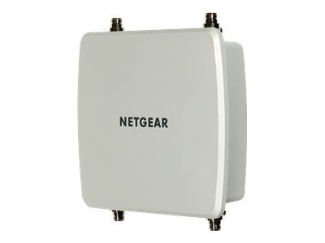

NETGEAR WND930 - borne d'accès sans fil
Puissance d’émission max 500mW
Bande de fréquence 2.4 GHz, 5 GHz
Débit de transfert de données 1.3 Gbits/s
Prix : 1066, 32€

Slide 32

Mission 6 : Logiciels: ANTI-VIRUS
Avantages
Détection proactive améliorée
Protection de la webcam et pour IOS
Inconvénients
Interface chargée par rapport à sa taille
Prix : 59,99€ pour 10 PC /1 ans

Slide 33

Avantages
Défense proactive efficace
Protection des enfants (ordinateur et mobiles)
Inconvénients
Tarifs élevés en fonction du nombre d’appareils inclus
Prix : 64,99 pour 5 pc/1 an

Slide 34




Logiciels pour les pc utilisateurs

Slide 35

Ticketing

Slide 36
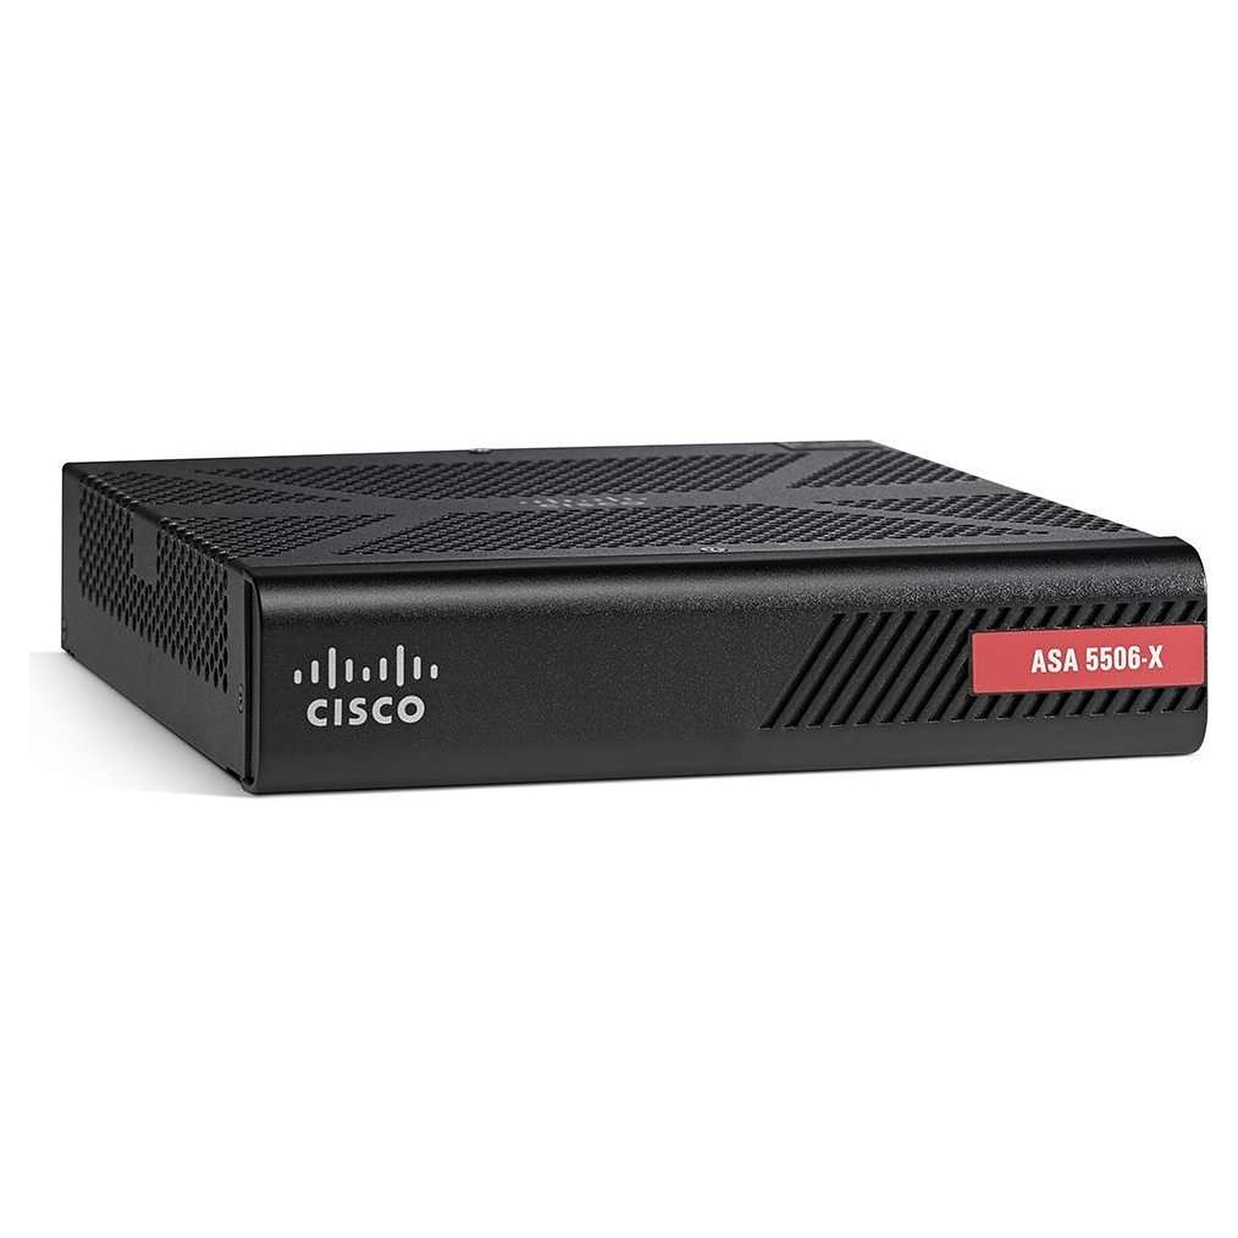
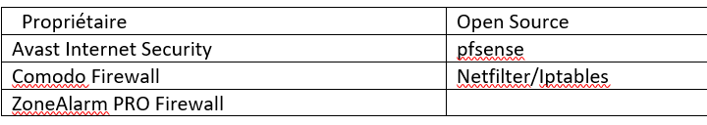
MISSION 7 : sécurité
Pare feu Logiciel
Pare feu matériel
Règles :
Entrée Autorisation
Sortie Interdiction
Anti-spam
Anti -Virus
DHCP
DNS
routeur Cisco ASA 5506-K9

Slide 37
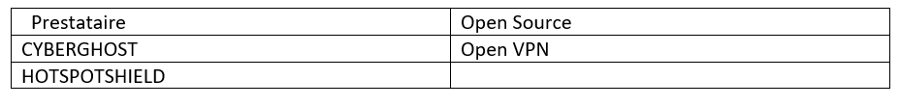
VPN
Cela permet à un employé qui est en télétravail d’avoir accès au réseau intranet de l’entreprise
Protocole pour Open VPN est SSL :
Créer une authentification pour une connexion Internet chiffrés

Slide 38
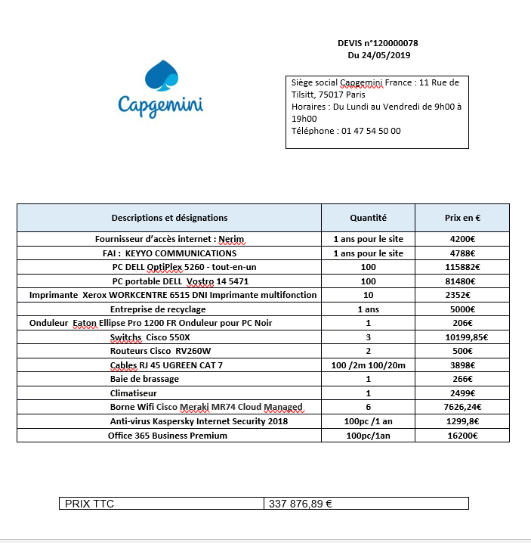
DEVIS

Slide 39
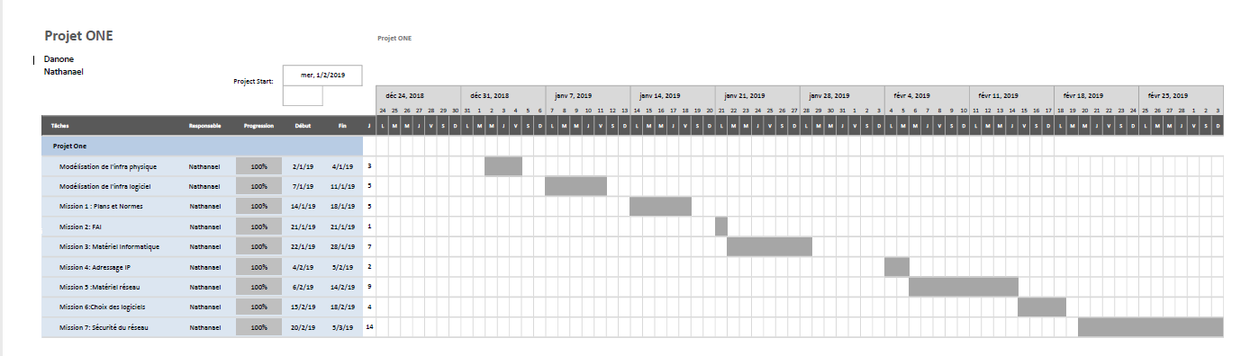
Diagramme de Gantt

Slide 40

REX

Slide 41



Technologies Utilisées

Slide 42




Slide 43
SOURCES
http://www.inrs.fr/risques/amiante/reglementation.html
https://www.iso.org/fr/news/2011/03/Ref1560.html
https://www.bsigroup.com/fr-FR/Normes/Informations-sur-les-normes/Quest-ce-qu-une-norme/
http://www.magazineb2b.com/normes-respecter-entreprise.html
https://www.echosdunet.net/dossiers/offres-internet-professionnels
https://www.jechange.fr/pro/telecom/internet/guides/offre-fai-pro-3779
https://www.keyyo.com/fr/engagements
https://www.keyyo.com/fr/cgv/
www.keyyo.com/support_partenaire
www.keyyo.com.
https://www.ovh.com/fr/support/documents_legaux/Conditions%20Generales%20de%20Service%20OVH%20Telecom.pdf
https://www.ovh.com/fr/support/documents_legaux/Conditions%20Particulieres%20Service%20Fibre%20OVH.pdf
https://www.nerim.com/conditions-generales-de-vente
https://www.nerim.com/lexique/ims-interruption-maximum-de-service
https://www.compufirst.com/compufirst-lab/serveur/quel-serveur-choisir/main.do?appTreeId=45697&drtf=am25
Https://www.dell.com/fr-fr/work/shop/serveurs-dell-poweredge/sc/servers

Slide 44
https://www.amazon.fr/Cisco-Smart-Storage-Serveur-stockage/dp/B003MB62Y2/ref=sr_1_1?qid=1556109030&refinements=p_4%3ACisco&s=computers&sr=1-1
https://www.inmac-wstore.com/startech-com-serveur-d-impression-usb-2-0-sans-fil-n-avec-port-ethernet-10-100-mb-s-802-11-b-g-n-et-150-mb-s-blanc/p2831322.htm?coAgent=1024707&utm_source=google&utm_medium=shopbot&utm_term=2831322&utm_content=24-04-19&utm_campaign=Google-Adwords-Shopping&gclid=Cj0KCQjwkoDmBRCcARIsAG3xzl9-8NicRCBC7o0_o7ssLm1c8OEeaGVNZ4L8FCe5kz1Y4TEIvNRDcKwaAjc5EALw_wcB
https://www.inmac-wstore.com/dell-vostro-5471-14-core-i5-8250u-8-go-ram-256-go-ssd/p7141942.htm?coAgent=1024707&utm_source=google&utm_medium=shopbot&utm_term=7141942&utm_content=18-04-19&utm_campaign=Google-Adwords-Shopping&gclid=Cj0KCQjwwODlBRDuARIsAMy_28XwrXNK4z9-FKbOgXY0eUQuLx_qG4fZkE1pE9TpI_yfb5yc43mqBRkaAtNJEALw_wcB
https://www.inmac-wstore.com/hp-250-g6-15-6-core-i5-7200u-8-go-ram-256-go-ssd/p7127363.htm
https://www.loxy.fr/
http://www.cycladis.com/recyclage-informatique.asp
https://lentreprise.lexpress.fr/high-tech-innovation/photocopieurs-faut-il-les-louer-ou-les-acheter_1509116.html
https://www.editions-eni.fr/open/mediabook.aspx?idR=15c1daa5abb46e28427458d857551d31
https://www.cdiscount.com/informatique/materiel-reseau-wifi-internet-bluetooth/hp-msr2003-routeur-gigabit-lan-montable-s/f-10715121304-hp0887758089408.html
https://www.materiel.net/produit/201804270138.html
https://www.senetic.fr/product/JL321A?gclid=CjwKCAjw7_rlBRBaEiwAc23rhstpJe2-QXyBh1t5_VC--uxVdNxknCAsC0S-DbfI4gIo57MmjWY_HxoC-TIQAvD_BwE

Slide 45
https://www.amazon.fr/Cisco-Smart-Storage-Serveur-stockage/dp/B003MB62Y2/ref=sr_1_1?qid=1556109030&refinements=p_4%3ACisco&s=computers&sr=1-1
https://www.inmac-wstore.com/startech-com-serveur-d-impression-usb-2-0-sans-fil-n-avec-port-ethernet-10-100-mb-s-802-11-b-g-n-et-150-mb-s-blanc/p2831322.htm?coAgent=1024707&utm_source=google&utm_medium=shopbot&utm_term=2831322&utm_content=24-04-19&utm_campaign=Google-Adwords-Shopping&gclid=Cj0KCQjwkoDmBRCcARIsAG3xzl9-8NicRCBC7o0_o7ssLm1c8OEeaGVNZ4L8FCe5kz1Y4TEIvNRDcKwaAjc5EALw_wcB
https://www.inmac-wstore.com/dell-vostro-5471-14-core-i5-8250u-8-go-ram-256-go-ssd/p7141942.htm?coAgent=1024707&utm_source=google&utm_medium=shopbot&utm_term=7141942&utm_content=18-04-19&utm_campaign=Google-Adwords-Shopping&gclid=Cj0KCQjwwODlBRDuARIsAMy_28XwrXNK4z9-FKbOgXY0eUQuLx_qG4fZkE1pE9TpI_yfb5yc43mqBRkaAtNJEALw_wcB
https://www.inmac-wstore.com/hp-250-g6-15-6-core-i5-7200u-8-go-ram-256-go-ssd/p7127363.htm
https://www.loxy.fr/
http://www.cycladis.com/recyclage-informatique.asp
https://lentreprise.lexpress.fr/high-tech-innovation/photocopieurs-faut-il-les-louer-ou-les-acheter_1509116.html
https://www.editions-eni.fr/open/mediabook.aspx?idR=15c1daa5abb46e28427458d857551d31
https://www.cdiscount.com/informatique/materiel-reseau-wifi-internet-bluetooth/hp-msr2003-routeur-gigabit-lan-montable-s/f-10715121304-hp0887758089408.html
https://www.materiel.net/produit/201804270138.html
https://www.senetic.fr/product/JL321A?gclid=CjwKCAjw7_rlBRBaEiwAc23rhstpJe2-QXyBh1t5_VC--uxVdNxknCAsC0S-DbfI4gIo57MmjWY_HxoC-TIQAvD_BwE
https://best-comparatif.fr/meilleur-cable-ethernet/
https://www.amazon.fr/UGREEN-Ethernet-Routeur-Consoles-Bo%C3%AEtiers/dp/B073WQDMCD/ref=as_li_ss_tl?ie=UTF8&qid=1507565265&sr=8-1-spons&keywords=UGREEN+CAT+7&th=1&linkCode=sl1&tag=moodfive0b-21&linkId=99a12ce300982ece2679bd75aee2ab8d
https://www.amazon.fr/dp/B01J8KWN7A/ref=as_li_ss_tl?_encoding=UTF8&linkCode=sl1&tag=moodfive0b-21&linkId=a12f4c39a7543c6f24bd629a265e3816&th=1
https://www.thomann.de/fr/millenium_ir_2022.htm?glp=1&gclid=CjwKCAjw2cTmBRAVEiwA8YMgzRZaIlDDZqrHKIhAyqwR8AMOZpWi4eiZso-yCiBxwf6q7Kfqv0fmUhoCYO8QAvD_BwE
https://www.amazon.fr/Split-Climatiseur-24-000-frigorig%C3%A8ne-Salle-serveurs/dp/B07NCF1SFM
https://www.inmac-wstore.com/cisco-meraki-mr33-cloud-managed-borne-d-acces-sans-fil/p7107010.htm
https://www.inmac-wstore.com/cisco-meraki-mr74-cloud-managed-borne-d-acces-sans-fil/p7124795.htm

Slide 46
https://www.inmac-wstore.com/netgear-wnd930-borne-d-acces-sans-fil/p2850548.htm
https://www.global-partner.fr/routeur-firewall-bien-choisir-pour-votre-tpe-ou-pme/
http://www.fibre-pro.fr/choisir-un-routeur-entreprise
https://www.clubic.com/article-77079-1-guide-comparatif-meilleur-antivirus.html
https://www.sartagas.fr/outils-de-la-ssi/securite-de-l-exploitation/antivirus/
https://www.bitdefender.fr/solutions/antivirus.html?clickid=X55y5V1ZxxyJTHC0GqR-LRvzUkl1qe21hwTyx00&irgwc=1&MPid=121977&cid=aff|c|IR
https://www.kaspersky.fr/home-security?redef=1&CJ_PID=8730572&reseller=affiliation
https://store.trendmicro-europe.com/store?Action=DisplayPage&Locale=fr_FR&SiteID=tmecon&_ga=2.267490568.727421835.1539247305-483847353.1539247305&id=QuickBuyCartPage
https://www.certilience.fr/2018/03/tutoriel-deploiement-pfsense-pare-feu-opensource/
https://fr.wikipedia.org/wiki/PfSense
https://lecrabeinfo.net/quel-antivirus-antimalware-pare-feu-choisir-pour-windows-en-2019.html
https://doc.ubuntu-fr.org/pare-feu

